Slide 1
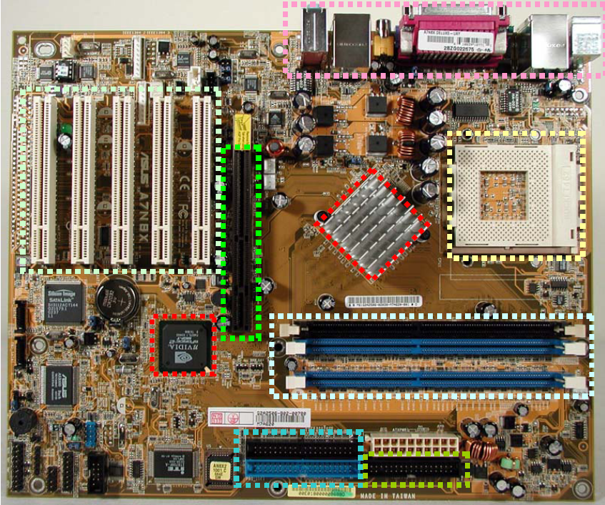

On est au troisième millénaire, et on a certainement une intuition sur l’ordinateur, mais peut-être on n’a pas d’idée précise sur son architecture
Structure et Fonctionnement des
Ordinateurs
Pour la filière :
1ère année Génie Informatique – EHTP

Slide 2
Plan
Composants d’un PC
Première partie
Qu’entend-t-on par architecture ?
Historique
Représentation de l’information
Deuxième partie
Le microprocesseur
La mémoire
Les interruptions
TP : Découverte d’un PC

Slide 3
Que connaissez-vous ?
Bus IDE
Bus SCSI
PC
Bus ISA
L’horloge
Bus USB
Le socket
Bus AGP
Câble SCSI
Le chipset
Bus PCI
Bus PCIe
Le BIOS
Bus processeur
Bus FireWire
SATA
Les ports de connexion
ROM
RAM

Slide 4
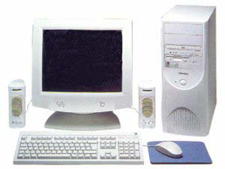
Composants d’un PC
> Définition
Le terme PC (Personal Computer) a été introduit en 1981 lorsque la firme IBM (Internal Business Machines) a commercialisé pour la première fois un ordinateur personnel destiné à une utilisation familiale.
Depuis, les domaines d’application du PC ont énormément évolué :
La gestion et le suivi (Production, RH, Comptabilité, …)
Le traitement de l’image et la vidéo (Multimédia)
….

Slide 5
Composants d’un PC
> Définition
Le PC est défini par une architecture minimale laissant la liberté à chacun de rajouter les périphériques d’entrées/sorties nécessaires à l’utilisation visée, qu’elle soit familiale ou professionnelle.
Un PC est composé par une unité centrale associée à des périphériques (clavier, souris, moniteur, haut parleur, …)

Slide 6
Composants d’un PC
1. L’unité centrale
Elle est composée principalement par :
La carte mère
Le microprocesseur
La mémoire
La carte vidéo
Les périphériques internes de stockage

Slide 7
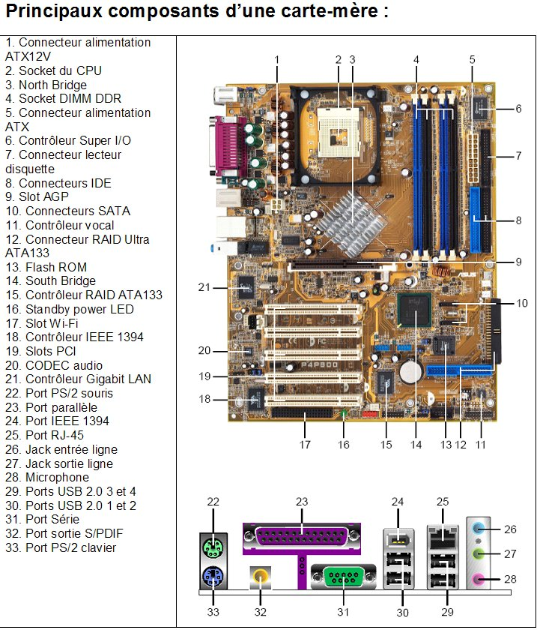
Composants d’un PC
1. L’unité centrale > 1. La carte mère
La carte mère est l'un des éléments essentiels d'un ordinateur,
Elle assure la connexion physique des différents composants (processeur, mémoire, carte d'entrées/sorties, ...) par l’intermédiaire de différents bus.

Slide 8
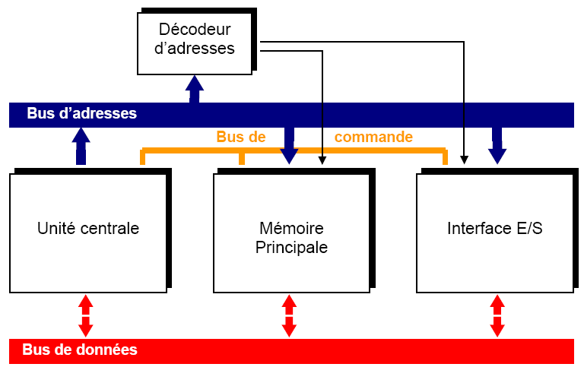
Composants d’un PC
1. L’unité centrale > 1. La carte mère (BUS)
Un bus est un ensemble de fils qui assure la transmission de l’information
On retrouve trois types de bus véhiculant des informations en parallèle :
un bus de données
un bus d'adresses
un bus de commande (ou contrôle)

Slide 9
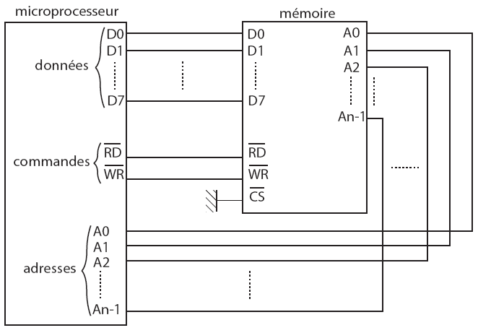
Composants d’un PC
1. L’unité centrale > 1. La carte mère (BUS)
1. Bus de données :
Il permet de véhiculer des données du microprocesseur vers un composant et vice versa.
Il est bidirectionnel
Le nombre de fils de ce bus varie suivant les microprocesseurs (8 / 16 / 32 / 64 bits).

Slide 10
Composants d’un PC
1. L’unité centrale > 1. La carte mère (BUS)
2. Bus des adresses :
La mémoire est composée de nombreuses cases mémoires, et chaque case est repérée par une adresse, que le microprocesseur met sur le bus des adresses lorsqu’il veut, par exemple, lire une case.
La case mémoire reconnaît alors son adresse et met sur le bus de données son contenu.

Slide 11
Composants d’un PC
1. L’unité centrale > 1. La carte mère (BUS)
3. Bus de commande (ou contrôle) :
Constitué par quelques conducteurs qui assurent la synchronisation des flux d'informations sur les bus des données et des adresses.
Dans le cas précédent, la cellule mémoire doit savoir à quel instant elle doit mettre son contenu sur le bus données.
Pour cela, le microprocesseur possède deux broches :
➔ Une broche appelée Read (RD) qu'il met à 0 (0v) pour la lecture (la mémoire met le contenu de la cellule dans le bus de données).
➔Une broche appelée Read (WR) qu'il met à 0 (0v) pour l’écriture (la mémoire met le contenu du bus de données dans la cellule).

Slide 12
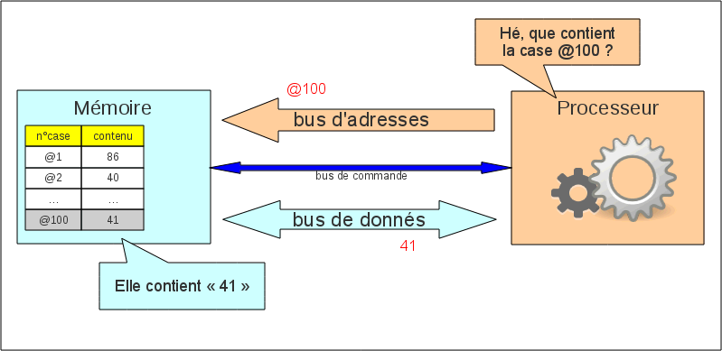
Composants d’un PC
1. L’unité centrale > 1. La carte mère (BUS)

Slide 13
Composants d’un PC
1. L’unité centrale > 1. La carte mère
On retrouve toujours sur une carte mère :
Le chipset
Le BIOS
L’horloge
Les ports de connexion
Le socket
ASUS A7N8X

Slide 14
Composants d’un PC
1. L’unité centrale > 1. La carte mère > 1. Le chipset
c’est une interface chargée de gérer la communication entre le microprocesseur et les périphériques.
Elle gère tous les flux de données entre les composants de l’ordinateur.
C’est le lien entre les différents bus de la carte mère.

Slide 15
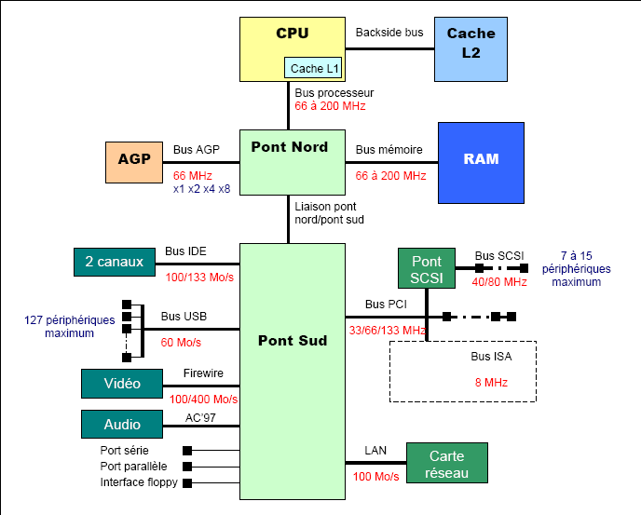
Composants d’un PC
1. L’unité centrale > 1. La carte mère > 1. Le chipset
Dans ce schéma le chipset est composé par deux composants baptisés Pont Nord et Pont Sud :
Le Pont Nord interface le CPU avec les périphériques rapides (mémoire et carte graphique) nécessitant une bande passante élevée,
Le Pont Sud interface le CPU avec les périphériques lents (Disque dur, CDROM, Disquette, Réseau, …).

Slide 16
Composants d’un PC
1. L’unité centrale > 1. La carte mère > 1. Le chipset
: Chipset (Pont Nord et Pont Sud)

Slide 17
Composants d’un PC
1. L’unité centrale > 1. La carte mère > 2. Le BIOS
BIOS : Basic Input Ouput System
Il permet au PC de booter (démarrer) et d'initialiser les périphériques avant de passer le relais au système d'exploitation (Windows, Linux...)
Il est sauvegardé dans une mémoire morte effaçable et reprogrammable EEPROM : Electically Erasable Programmable ROM

Slide 18
Composants d’un PC
1. L’unité centrale > 1. La carte mère > 2. Le BIOS
: BIOS

Slide 19
Composants d’un PC
1. L’unité centrale > 1. La carte mère > 3. L’horloge
Elle permet de cadencer le traitement des instructions par le microprocesseur ou la transmission des informations sur les différents bus.
Elle est constituée d'un cristal qui, en vibrant, donne des impulsions afin de cadencer le système.
On appelle fréquence d'horloge le nombre de vibrations du cristal par seconde.
Plus la fréquence est élevée, plus le système pourra traiter d'informations. Cette fréquence se mesure en MHz : 1 MHz équivaut à 1 million d'opérations par seconde.

Slide 20
Composants d’un PC
1. L’unité centrale > 1. La carte mère > 4. Les ports de connexion
Les ports de connexion :
Ils permettent de connecter des périphériques sur les différents bus de la carte mère
Il existe des ports
« internes » pour connecter des cartes d’extension (PCI, ISA, AGP) ou des périphériques de stockage (SCSI, IDE, Serial ATA)
« externes » pour connecter d’autres périphériques (série, parallèle, USB, FireWire, …)

Slide 21
Composants d’un PC
1. L’unité centrale > 1. La carte mère > 4. Les ports de connexion
Les ports de connexion sont présentés par différents bus chargés de transporter les informations entre le microprocesseur et la mémoire ou les périphériques :
Bus processeur
Bus IDE
Bus PCI
Bus AGP
Bus ISA
Bus SCSI
Bus USB
Bus FireWire

Slide 22
Composants d’un PC
1. L’unité centrale > 1. La carte mère > 4. Les ports de connexion
Bus processeur :
Appelé aussi bus système ou FSB (Front Side Bus)
Il relie le microprocesseur au pont nord puis à la mémoire

Slide 23
Composants d’un PC
1. L’unité centrale > 1. La carte mère > 4. Les ports de connexion
Bus IDE (Integrated Drive Electronics) :
Il permet de relier au maximum 2 périphériques de stockage interne par canal (disque dur ou lecteur DVDROM/CDROM)
Lorsque 2 périphériques sont reliés sur le même canal, un doit être le maître (prioritaire sur la prise du bus) et l’autre l’esclave.

Slide 24
Composants d’un PC
1. L’unité centrale > 1. La carte mère > 4. Les ports de connexion
: Connecteur IDE

Slide 25
Composants d’un PC
1. L’unité centrale > 1. La carte mère > 4. Les ports de connexion
Bus PCI (Peripheral Component Interconnect) :
Il a été créé en 1991 par Intel. Il permet de connecter des périphériques internes.
C’est le premier bus à avoir unifier l’interconnexion des systèmes d’entrée/sortie sur un PC et à introduire le système plug-and-play.
Il autorise aussi le DMA (Direct Memory Access : avant le microprocesseur était le seul qui peut modifier l’état de la mémoire).
C’est un bus de 32 bits. Et on retrouve une révision du bus PCI sur les cartes mères de serveur ayant une largeur de bus de 64 bits et une fréquence de 133 MHz.

Slide 26
Composants d’un PC
1. L’unité centrale > 1. La carte mère > 4. Les ports de connexion
: Connecteur PCI

Slide 27
Composants d’un PC
1. L’unité centrale > 1. La carte mère > 4. Les ports de connexion
Bus ISA (Industry Standard Architecture) :
C’est l’ancêtre du bus PCI (On ne le retrouve plus sur les nouvelles générations de cartes mères).

Slide 28
Composants d’un PC
1. L’unité centrale > 1. La carte mère > 4. Les ports de connexion
Bus AGP (Accelered Graphic Port) :
Il a été créé en 1997 lors de l’explosion de l’utilisation des cartes 3D qui nécessitent toujours plus de bandes passantes pour obtenir des rendus très réalistes.
C’est une amélioration du bus PCI. Il autorise en plus le DIME (DIrect Memory Execution) qui permet au microprocesseur graphique de travailler directement avec les données contenues dans la RAM sans passer par le microprocesseur à l’instar d’un DMA.

Slide 29
Composants d’un PC
1. L’unité centrale > 1. La carte mère > 4. Les ports de connexion
: Connecteur AGP

Slide 30
Composants d’un PC
1. L’unité centrale > 1. La carte mère > 4. Les ports de connexion
Bus SCSI (Small Computer System Interface) :
C’est une interface concurrente à l’IDE qui présente l’avantage de pouvoir connecter plus de périphériques pour des débits supérieurs
Son coût reste très élevé, et elle est utilisée pour les serveurs.

Slide 31
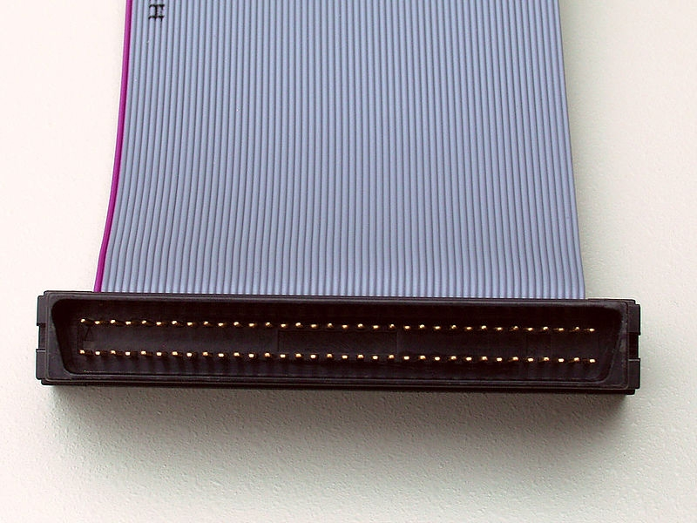
Composants d’un PC
1. L’unité centrale > 1. La carte mère > 4. Les ports de connexion
Câble SCSI

Slide 32
Composants d’un PC
1. L’unité centrale > 1. La carte mère > 4. Les ports de connexion
Bus USB (Universal Serial Bus) :
c’est un bus d’entrée/sortie plug-and-play série
Dans sa deuxième révision (USB 2.0), il atteint un débit de 60 Mo/s
Un de ces avantages est de pouvoir connecter théoriquement 127 périphériques
Il supporte de plus le hot plug-and-play
(Plug-and-play : connexion ou déconnexion de périphériques alors que le PC fonctionne).

Slide 33
Composants d’un PC
1. L’unité centrale > 1. La carte mère > 4. Les ports de connexion
: Connecteurs Externes (USB, …)

Slide 34
Composants d’un PC
1. L’unité centrale > 1. La carte mère > 4. Les ports de connexion
Bus FireWire :
c’est un bus SCSI série.
Il permet de connecter jusqu’à 63 périphériques à des débits très élevés (100 à 400 Mo/s)
Ces applications sont tournées vers la transmission de vidéos numériques.

Slide 35
Composants d’un PC
1. L’unité centrale > 1. La carte mère > 4. Les ports de connexion
: Connecteurs Externes (FireWire, …)

Slide 36
Composants d’un PC
1. L’unité centrale > 1. La carte mère > 4. Les ports de connexion
Liaison pont nord/pont sud :
ses caractéristiques dépendent du chipset utilisé
Chaque fabricant a en effet développé une solution propriétaire pour connecter les deux composants de leur chipset :
Pour Intel, c’est Intel Hub Architecture (IHA) dont les débits atteignent 533 Mo/s
Pour Nvidia (en collaboration avec AMD), c’est l’HyperTransport qui atteint des débits de 800 Mo/s.

Slide 37
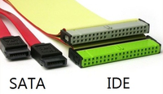
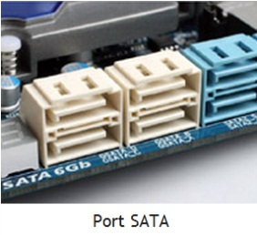
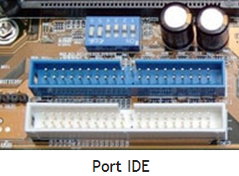
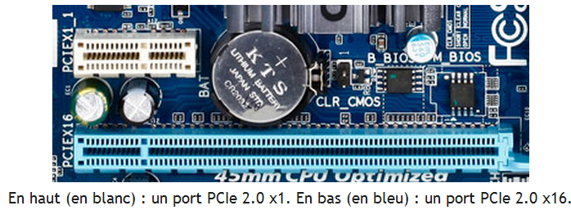
Composants d’un PC
1. L’unité centrale > 1. La carte mère > 4. Les ports de connexion
Remarques :
Tous les bus « internes » (PCI, IDE, AGP) vont être amenés à disparaître très rapidement et seront remplacés par des bus série :
Le Serial Ata (SATA), remplaçant du bus IDE, présente des débits de 150 Mo/s qui passeront bientôt à un débit plus que 600 Mo/s.
Il permet de connecter des disques durs ou des lecteurs optiques.
PCI Express (PCIe), remplaçant des bus PCI et AGP, permet d’atteindre des débits de 250 Mo/s dans sa version de base qui peuvent monter jusqu’à 8 Go/s dans sa version x16 destinée à des périphériques nécessitant des bandes passantes très élevées (application graphique).

Slide 38
Composants d’un PC
1. L’unité centrale > 1. La carte mère > 4. Les ports de connexion
Remarques :
Les bus de connexions filaires tendent à être remplacés par des systèmes de communications sans fils. A l’heure actuelle, il existe :
le Bluetooth qui offre actuellement un débit de 1 Mb/s pour une portée d’une dizaine de mètre et qui va servir à connecter des périphériques nécessitant des bandes passantes faibles (clavier, souris, etc…).
le WIFI (WIreless FIdelity Network) qui permet de connecter des ordinateurs en réseau. La dernière révision permet des débits supérieure à 54 Mb/s.

Slide 39
Composants d’un PC
1. L’unité centrale > 1. La carte mère > 5. Le socket
Le socket : c’est le nom du connecteur destiné au microprocesseur
Il détermine le type de microprocesseur que l’on peut connecter.
: Socket

Slide 40
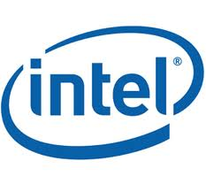

Composants d’un PC
1. L’unité centrale > 2. Le microprocesseur
Le microprocesseur est bien entendu l’élément essentiel du PC (son cerveau)
C’est son « cerveau »
A l’heure actuelle, le marché des microprocesseurs pour PC est dominé par deux principaux constructeurs :
Intel
AMD

Slide 41
Composants d’un PC
1. L’unité centrale > 3. La mémoire
Elle contient les instructions ou les programmes en cours d’exécution et les données associées à ce programme.
Physiquement, elle se décompose souvent en :
une mémoire morte ( ROM = Read Only Memory ) chargée de stocker le programme. C’est une mémoire à lecture seule.
une mémoire vive ( RAM = Random Access Memory ) chargée de stocker les données intermédiaires ou les résultats de calculs. On peut lire ou écrire des données dedans, ces données sont perdues à la mise hors tension.
Remarque :
Les disques durs, disquettes, CDROM, etc… sont des périphériques de stockage et sont considérés comme des mémoires secondaires.

Slide 42
Composants d’un PC
1. L’unité centrale > 4. La carte vidéo
Le rôle de la carte graphique est de convertir les données numériques à afficher en un signal compréhensible par un écran
Alors qu'à ses débuts, la carte vidéo se chargeait uniquement d'afficher une simple image formée de points colorées (pixel), les derniers modèles apparus se chargent d'afficher des images en 3D d'une grande complexité.

Slide 43
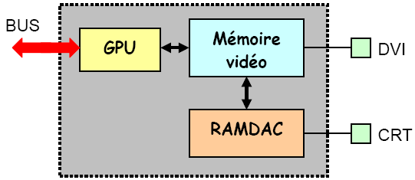
Composants d’un PC
1. L’unité centrale > 4. La carte vidéo
C’est donc un système à microprocesseur à elle seule, qui est composée par :
Un GPU (Graphics Processor Unit)
De la mémoire vidéo
D’un dispositif de conversion analogique numérique : RAMDAC
D’entrées/sorties vidéo

Slide 44
Composants d’un PC
1. L’unité centrale > 5. Les périphériques internes de stockage
Ce sont les périphériques de type mémoire de masse. On les appelle ainsi pour leur grande capacité de stockage permanent
Ce sont principalement des périphériques utilisant des supports magnétiques (disque dur) ou optiques (CDROM, DVDROM).
Ils sont dotés d’un contrôleur permettant de les faire dialoguer avec le microprocesseur, et actuellement, les plus répandus sont l’IDE et le SCSI

Slide 45
Composants d’un PC
1. L’unité centrale > 5. Les périphériques internes de stockage
Le SCSI Vs IDE :
SCSI présente des débits plus importants que l’IDE (160Mo/s contre 133Mo/s)
SCSI permet de connecter plus de périphériques sur le même contrôleur que l’IDE (7 contre 2)
A l’heure actuelle, ces deux types de contrôleur sont en fin de vie et sont progressivement remplacés par des contrôleur de type Serial ATA (SATA), ce sont des contrôleurs série dérivés de l’interface IDE qui vont permettent d’atteindre des débits de 600 Mo/s.

Slide 46
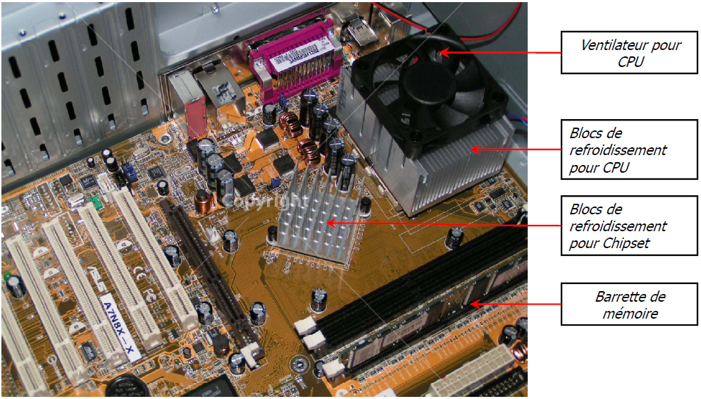
Composants d’un PC
1. L’unité centrale > 6. Autres composants

Slide 47
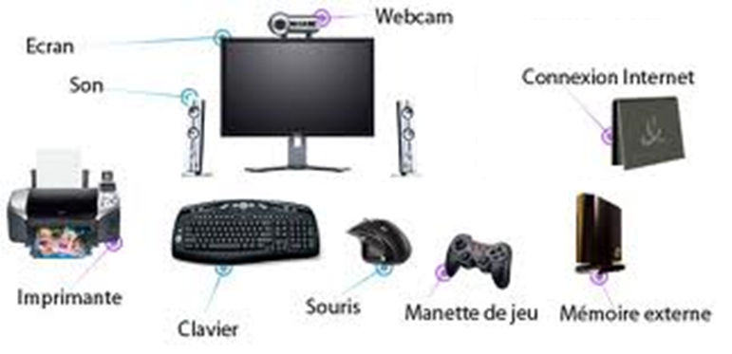
Composants d’un PC
2. Les autres périphériques d’un PC
Parmi les périphériques d’un PC :

